Slide 1
Wita Was słoneczny ranek, tyle dzisiaj niespodzianek, tyle przygód czeka nas. Pierwszy czerwca ! Wstawać czas ! Dzisiaj święto wszystkich dzieci – to szczególny dla nas dzień. Jasne złote słonko świeci, spoza chmur uśmiecha się. Dzisiaj święto wszystkich dzieci. Niech nam pięknie słońce świeci. Wszyscy śmieją się od rana. Każda buzia roześmiana. Czar zabawy dziś panuje. Każde serce się raduje. Oj! Jak ptaszki dziś śpiewają. Tak życzenia Wam składają... Każdy slajd to niespodzianka. Inna radość czeka Was. Co zrobicie z rodzicami? Przygód wiele zacząć czas. Posłuchajcie więc uważnie, zaczynamy miły czas. Czytaj slajdy, baw się dobrze. Moc prezentów czeka Was.

Slide 2
Niespodzianka nr 1
Dziś dzień dziecka, a więc lodów cała gama jest dzieciakom otwierana. Są Bambino i kaktusy. Sorbetowe są i musy. Lodów przecież mnóstwo całe do wyboru masz wspaniałe. Włoskie w waflu, na patyku i kręcone Fiku miku. Na gałeczki nakładane. Ciepłe albo zamrażane. Są calipso i casate. Jeden smak lub też łaciate. W rożku lub kubeczku lody. Smaki wszelkie dla ochłody. Zakręcone i świderki,. Lodów różnych wybór wszelki. Bakaliowe, śmietankowe, owocowe i smerfowe. Tort lodowy z orzechami – jakie lubisz? Zróbcie sami.
Przepisy na przepyszne lody
https://www.youtube.com/watch?v=SZfwPtqzT7o
https://www.youtube.com/watch?v=VNhySB93iv0
https://www.youtube.com/watch?v=GCSNB4iGp_A

Slide 3
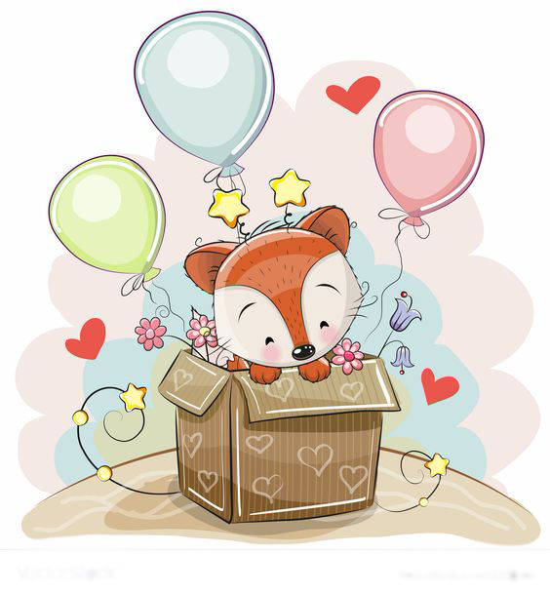
Niespodzianka nr 2
Na spacerek wybierz się z mamą, tatą, bratem, psem, na wiosenny, pierwszy spacer po kałużach. Przed telewizorem leń spędza każdy wolny dzień, a ty wybierz się na spacer po kałużach. Jakże miło w słońcu spacerować, gdy nad głową gra wiosenny wiatr, a kalosze chlapią się w kałużach, tak cudownie bywa tylko w snach. Tam pójdziemy, gdzie śpiewają ptaki, gdzie się w młodą zieleń stroi las. Odnajdziemy wiosnę w pierwszych kwiatach, odnajdziemy wiosnę w sercach, w nas.

Slide 4
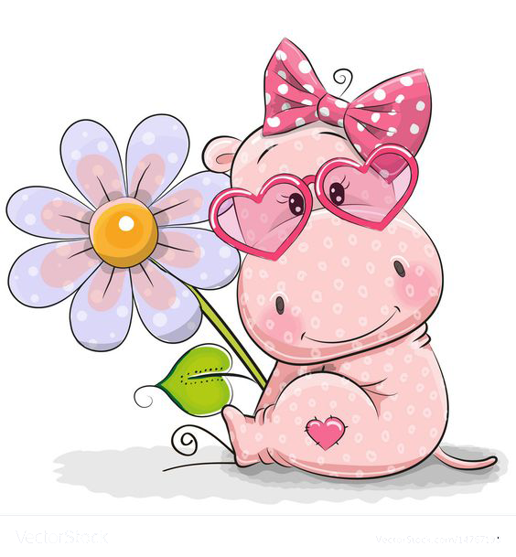
Niespodzianka nr 3
Czasem rodzina idzie do kina, a czasem kino mamy u siebie. Obejrzyj bajkę z mamą i tatą. Jaką? Wybór należy do Ciebie. Z okazji święta wszystkich dzieci – pyszny popcorn do was leci. A może owoce smaczne i zdrowe? Na bajkę zaraz będą gotowe. Usiądź więc z Mamą i Tatą smyku – bo niespodzianek dzisiaj bez liku.
Przepis na owocowe szaszłyki
https://www.youtube.com/watch?v=NpYhffZX7So
https://www.youtube.com/watch?v=DiIbGMCn-iA
Przepis na domowy popcorn
https://www.youtube.com/watch?v=bKUj1HtbVKA

Slide 5
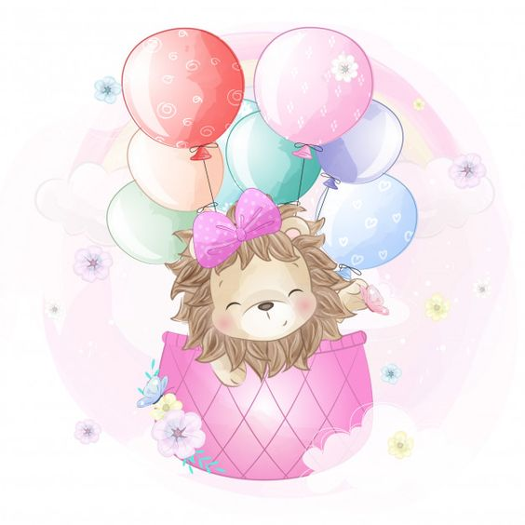
Niespodzianka nr 4
Moje nogi lubią tańczyć i nic nie poradzę na to. Przetańczyłam całą wiosnę, Przetańczyłam całe lato. Przetańczyłam całą jesień, Całą zimę przetańczyłam. W moich złotych pantofelkach w wielu miejscach byłam. Zatańcz dzisiaj razem z mamą może tata też zatańczy? Taniec z Tobą jest tak słodki i ma zapach pomarańczy.

Slide 6
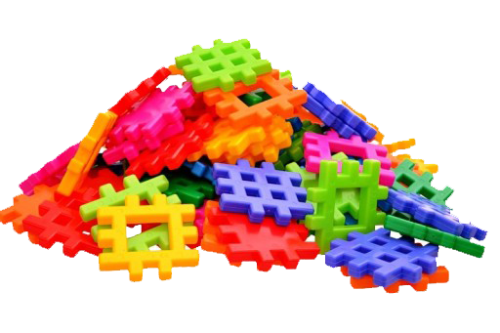
Niespodzianka nr 5
Usiądź z Twoim tatą, mamą i zbudujcie dziś co chcecie. Jestem pewna, że w rodzinie świetnie bawić się będziecie. Wszystko piękne, kolorowe: zieleń, błękit, biel, różowe - klocki małe, duże, wielkie! Dbałość o detale wszelkie! Są zwierzątka: pieski, konie, małpki, żółwie, nawet słonie. Są owoce i warzywa, kwiatki się też chętnie zrywa. Jest i szpital, jest apteka, pociąg co na stacji czeka. Straż pożarna w gotowości, i autobus - pełen gości, pasażerów, uczniów - jedzie, wraz z kierowcą wprost na przedzie. Moglibyśmy wciąż budować i wymyślać, konstruować. Bo na klocki chęć nie mija! Wyobraźnia się rozwija... Ułożymy coś nowego? Przyłącz się drogi kolego!

Slide 7
Niespodzianka nr 6
Dziś zabawa całkiem nowa, miła fajna, odlotowa. Zatańczymy jak laleczki – potem zjemy cukiereczki. Jaki śliczny cukiereczek. Zawijany w papiereczek. Na cukierka chęć już mamy. Więc go szybko rozwijajmy.
Przepis na domowe żelki
https://www.youtube.com/watch?v=zMKvMGmEKhY
Przepis na domowe krówki
https://www.youtube.com/watch?v=XZZ-DaaAPgg

Slide 8
Niespodzianka nr 7
Zróbmy taki eksperyment: z bajek cały asortyment wymieszany i przebrany i do bajek znów wsypany już bez czegoś dość ważnego. Taki przykład: bez Kapturka wilk do lasu daje nurka. Snuje się po pustym lesie, co mu bardzo trudno znieść. Pewnie wkrótce się wyniesie, tam, gdzie można dobrze zjeść. A tak serio, na poważnie, Uruchommy wyobraźnię: co by było, gdyby jakieś Grube Ryby dla pieniędzy i dla sławy w straszny spisek się wplątały. Spisek całkiem niedorzeczny, sprawa nie do uwierzenia: kto szlachetny i waleczny, ten wtrącony do więzienia! Wynik tego doświadczenia wiele daje do myślenia, lecz nie daje satysfakcji i nie może się podobać. Dosyć więc już tych atrakcji, pora bajki zreperować i załatać wszystkie dziury. Znów, jak przedtem zima z wiosną się przeplata, jest i jesień, nie brak lata, upał i burzowe chmury, trochę deszczu, trochę słońca, szczypta pieprzu i garść mięty. Ten kto płakał, uśmiechnięty. Jest księżniczka, jest i książę. Środek się z początkiem wiąże . Dziś teatrzyk Wy zrobicie – może babcię zaprosicie. Mama będzie dziś królewną – choć na co dzień jest – na pewno. Tata smokiem może małym – a Ty narratorem całym.

Slide 9
Niespodzianka nr 8
Po tych wszystkich cukiereczkach, lodach, klockach i bajeczkach by poćwiczyć wypadało aby wzmocnić swoje ciało. Niespodzianka całkiem nowa, to gimnastyka zbiorowa.
https://www.youtube.com/watch?v=OZTYeTEZ2wA

Slide 10
Niespodzianka nr 8
Czeka Cię dziś jeszcze wspaniała i nowa kąpiel bąbelkowa. Dużo piany to zabawa, po ćwiczeniu świetna sprawa. Chodź do wanny szybko, szybko! Będziesz w wodzie małą rybką! Ulubioną rybką mamy, bo my bardzo się kochamy! Umyjemy nos i brzuszek, tylko nie bój się kaczuszek! Umyjemy nos i nóżki, niech zobaczą to kaczuszki! Czy dziś dzionek był milutki i przegonił wszelkie smutki? Sadzę, że dzień był udany – powiedzą to Wam wszystkie mamy.

Slide 11
Wszystkim dzieciom,
tym małym, średnim i dużym
z okazji Dnia Dziecka
życzymy wszystkiego dobrego
samych radosnych chwil,
kolorowych dni
pełnych słońca i uśmiechu,
dziecięcej wiary w rzeczy niemożliwe.
Niech każdy dzień
Będzie dla Was
fascynującą przygodą
pełną inspirujących wydarzeń.

